Slide 1
xī méng yoú xì
西蒙游戏
Simon Game
dì wú zǔ tiān tiān xiàng shàng
第五组 天 天 向 上
Group 5 Day Day Up

Slide 2
mù lù
目录
Contents
què dìng xiàng mù
zǔ nèi fēn gōng
01.
确 定 项 目
02.
组 内 分 工
chén xù biān xiě
chén guǒ zhǎn shì
03.
04.
成 果 展 示
程 序 编 写
xué xí zǒng jié
05.
学 习 总 结

Slide 3
Part One
01.
游戏规则
Game rules
1)按下第一个按钮，游戏开始
Press the first button to start the game.
2)记住灯亮起的顺序（亮灯结束后亮蓝灯） ccRemember the sequence of lights
(the blue lights will turn on after lighting)
3)按照顺序按下按键
Press the keys in sequence
4)如果正确全部灯亮，如果按错亮四个灯
If pressed all correctly,all LED will turn on.
If pressd incorrectly,four LED will turn on.

Slide 4
Part Two
02.
组内分工
Division within labor
陈业(chén yè):LCD
徐静雯(xú jìng wén):Button
许沥文(xǔ lì wén)：LED
钟锦程(zhōng jǐn chéng)：Buzzer

Slide 5
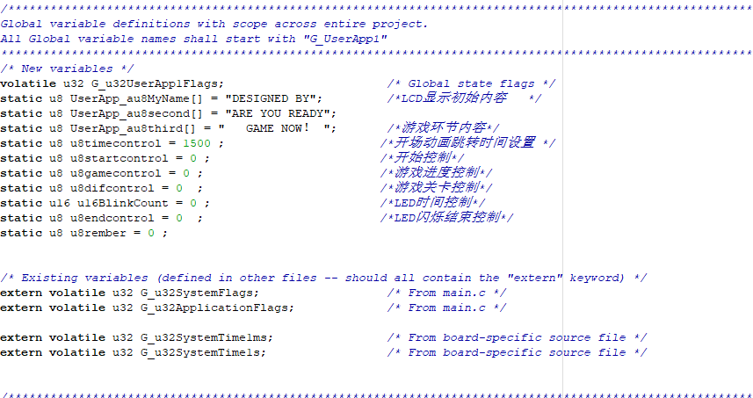
Part Three
03.
程序编写
Programming

Slide 6
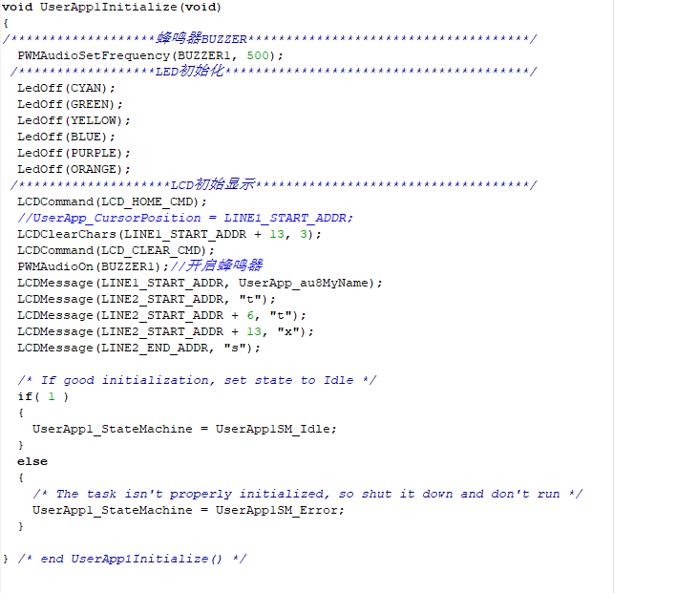

Slide 7
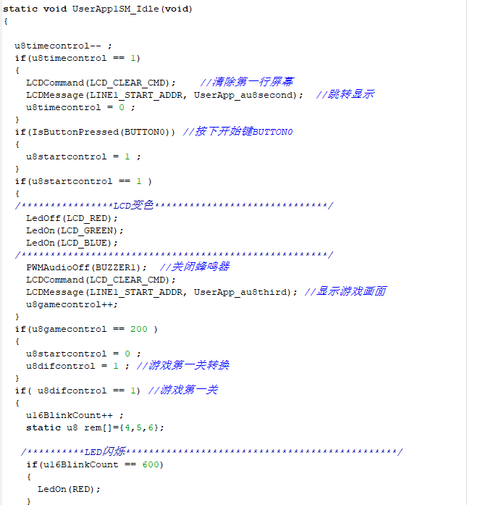

Slide 8
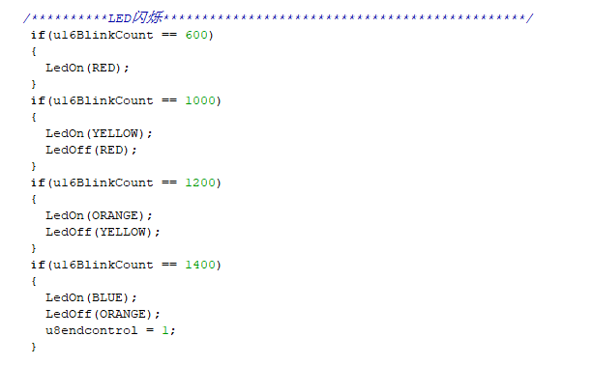
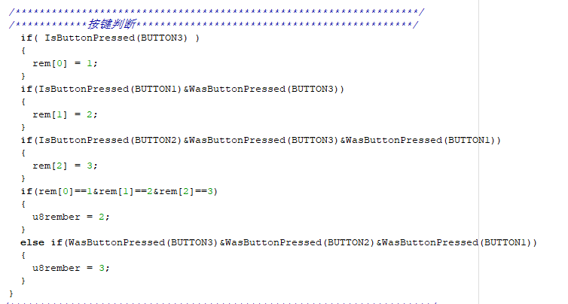

Slide 10
Part Four
04.
成果展示
Achievement display

Slide 11
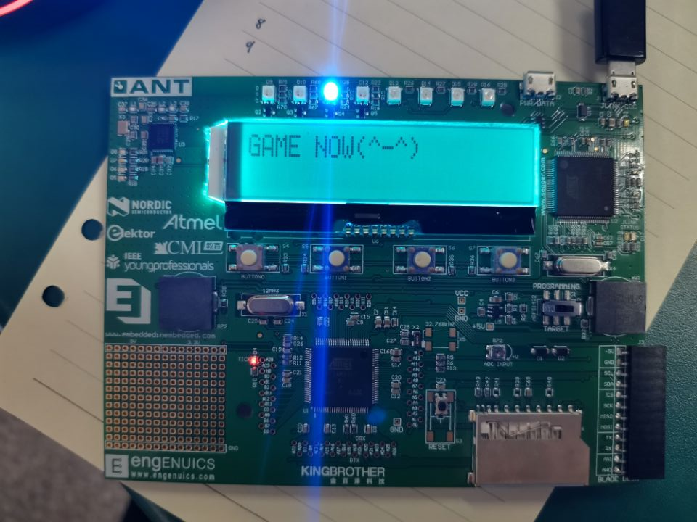

Slide 12
^{感谢观看}
^{Thank you for watching.}

Slide 13
Part Five
05.
学习总结
Summary
遇到的问题
学到了什么

